Slide 1
At arbejde med kilder
Kilder til fortiden – forståelse af nutiden – forventninger om fremtiden

Slide 2
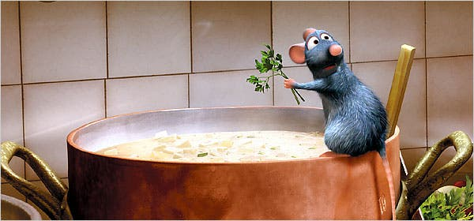
Dagens menu
Kilderne: vores adgang til fortiden
  Udtryk og former
  Hvordan kan vi bruge kilderne til at danne os et indtryk af fortiden?
Hvordan arbejder vi med kilder?
  Det funktionelle kildebegreb
  Frembringelse eller beretning
Øvelse: Hvad siger jeres genstand om fortiden?

Slide 3
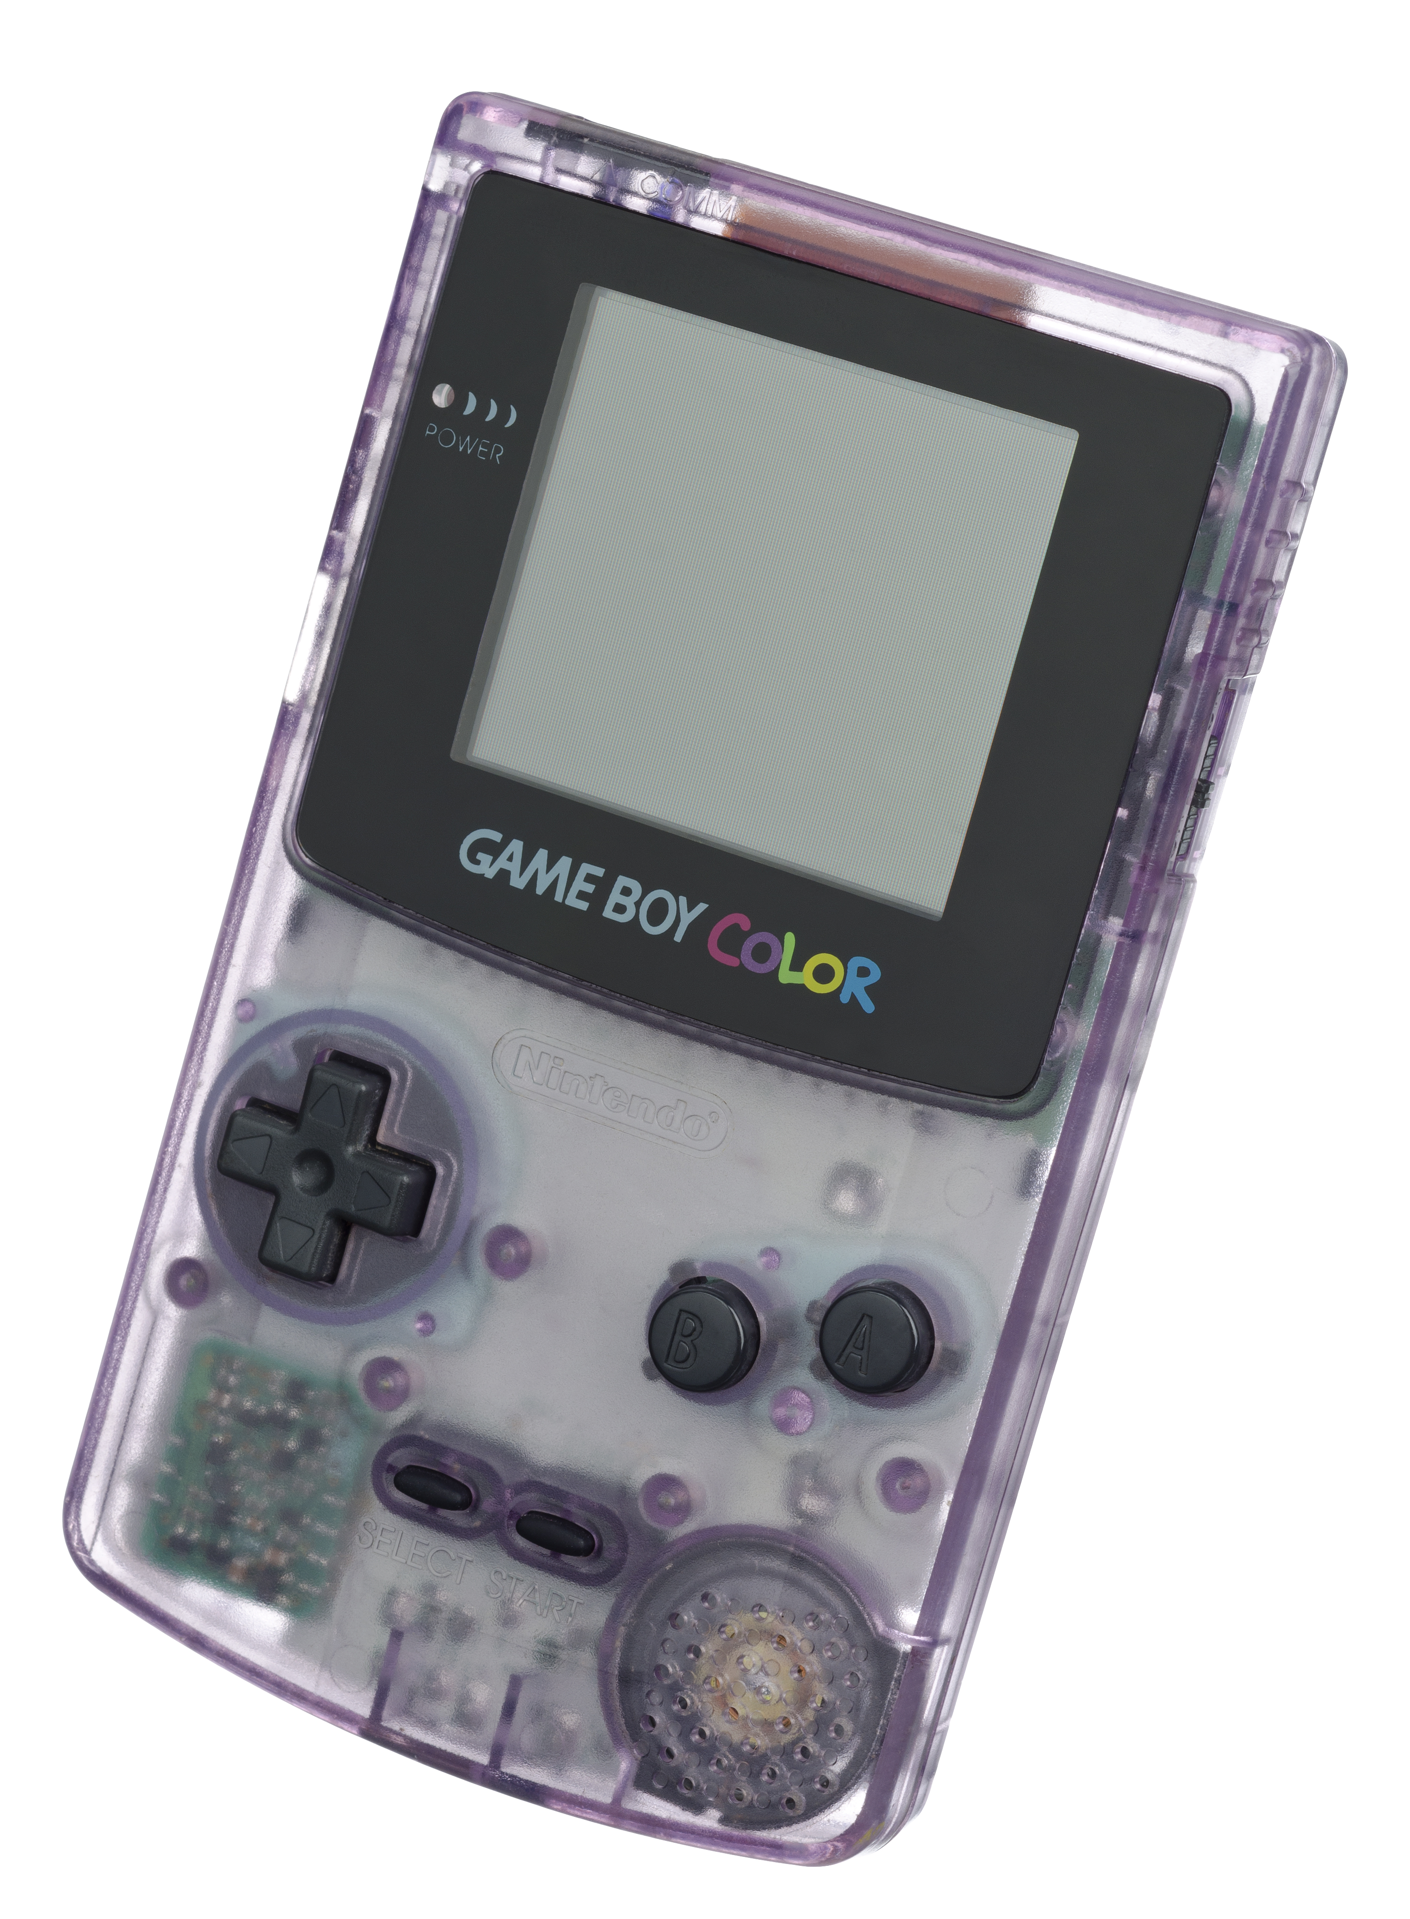
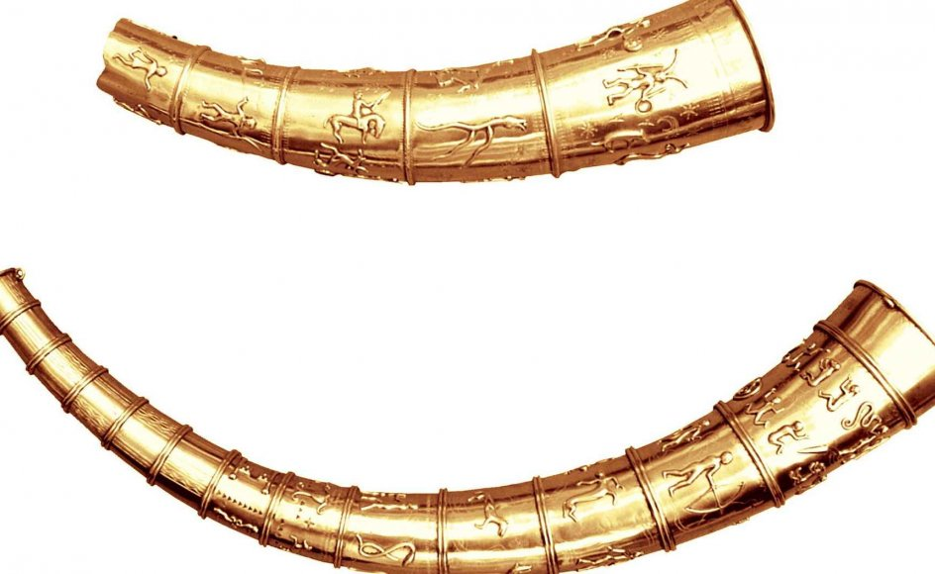
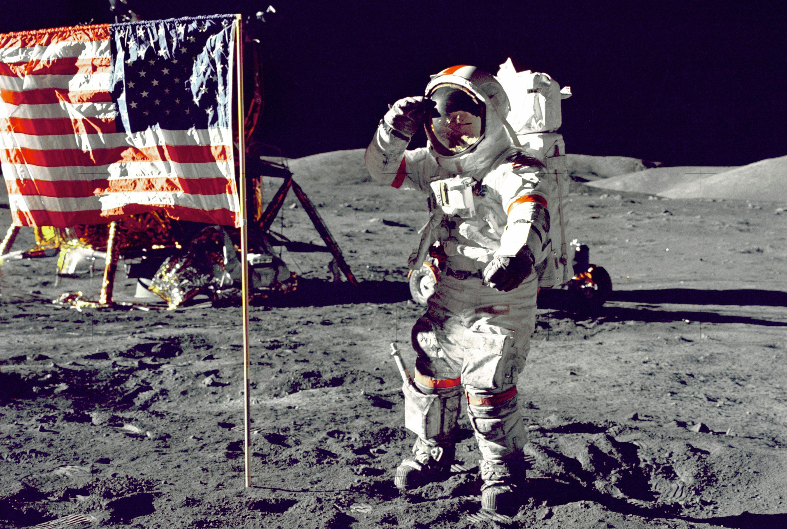

Kildernes MANGE former
Skriftlige kilder
Genstande
Statistisk materiale
Historiske fremstillinger
Levende billeder
Skønlitteratur
Malerier, plakater og fotografier
Museer og historiske events
(Kilde: Historiefaglig Arbejdsbog)

Slide 4
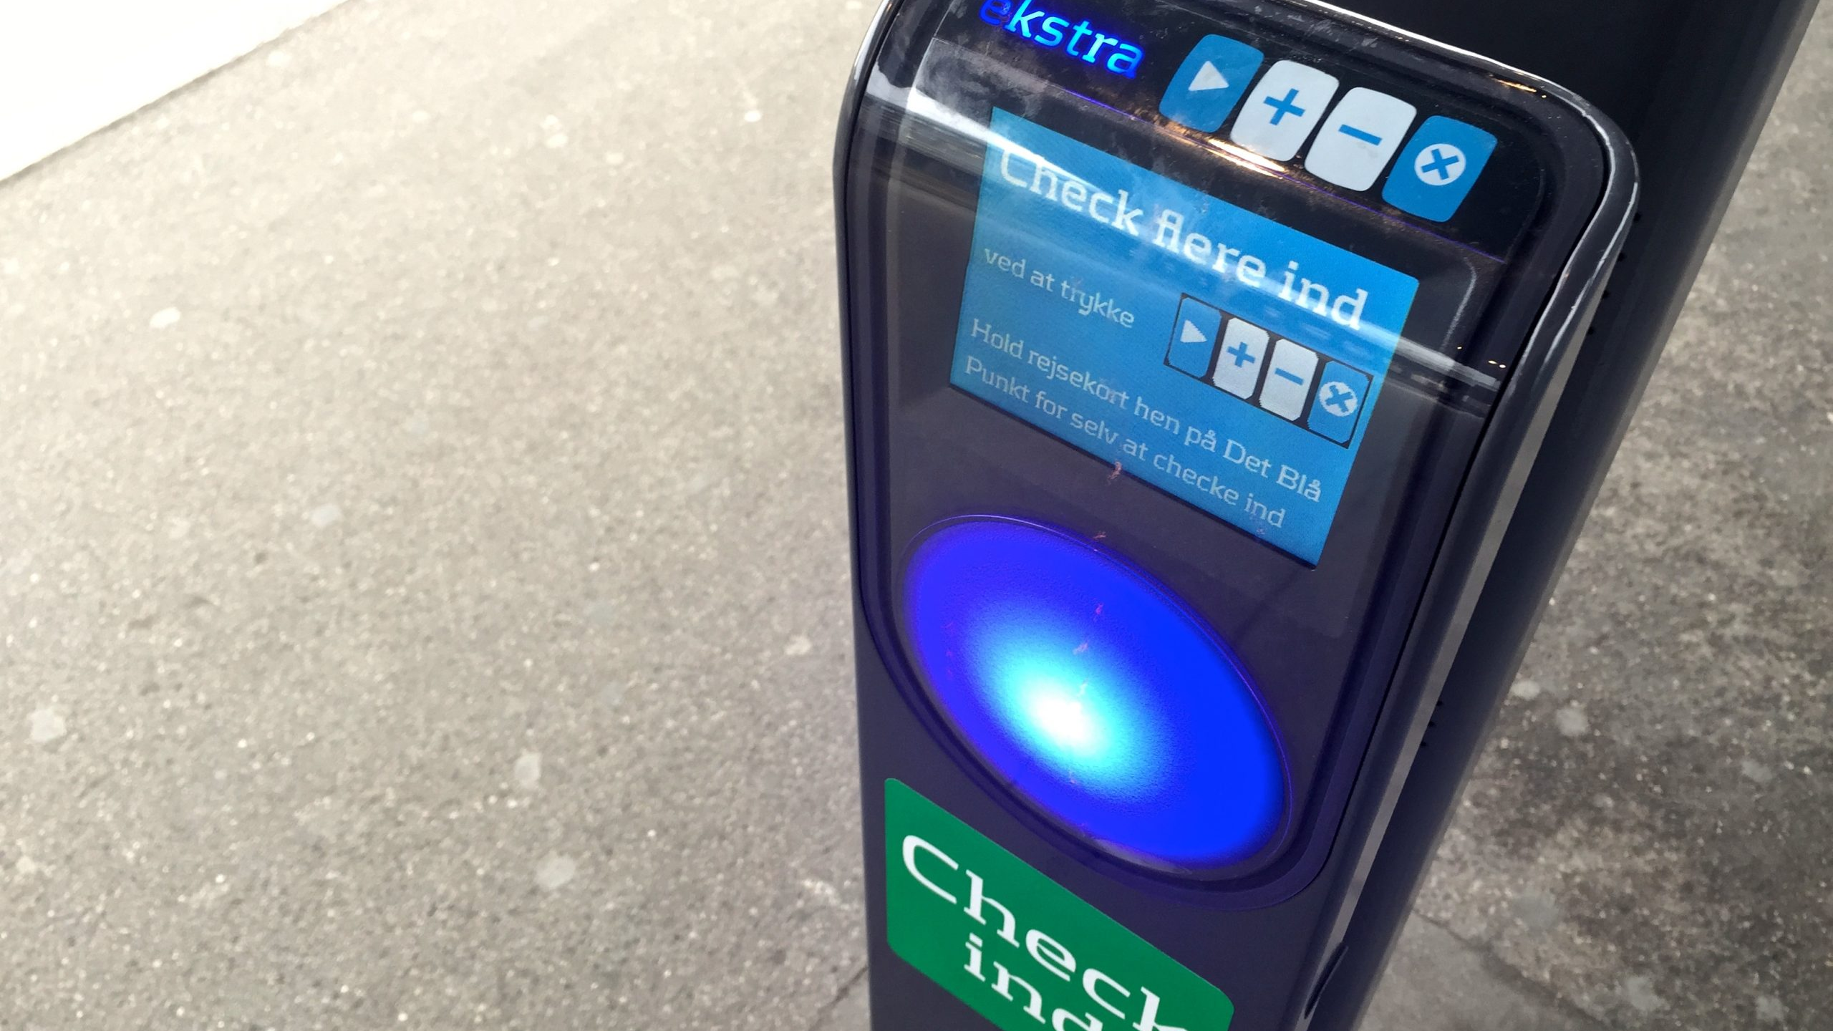

Slide 5
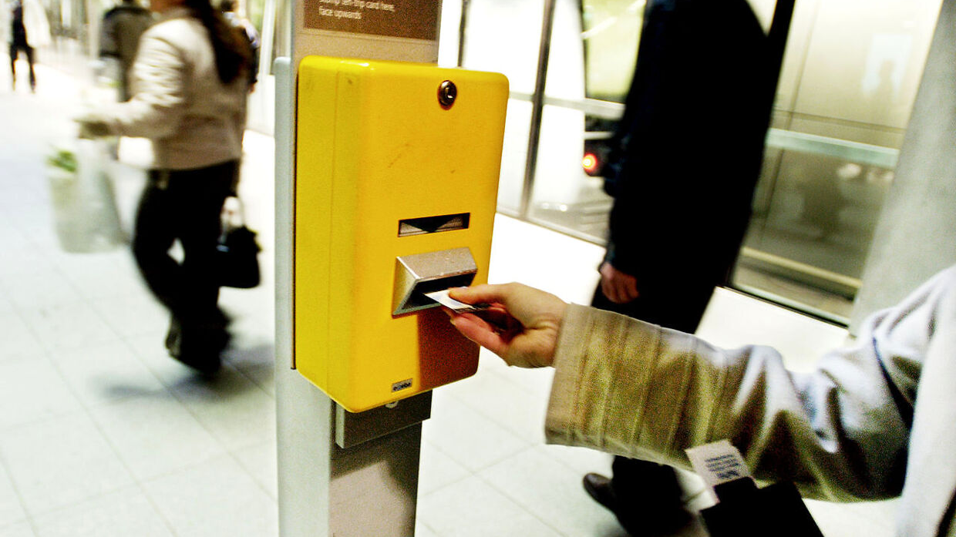
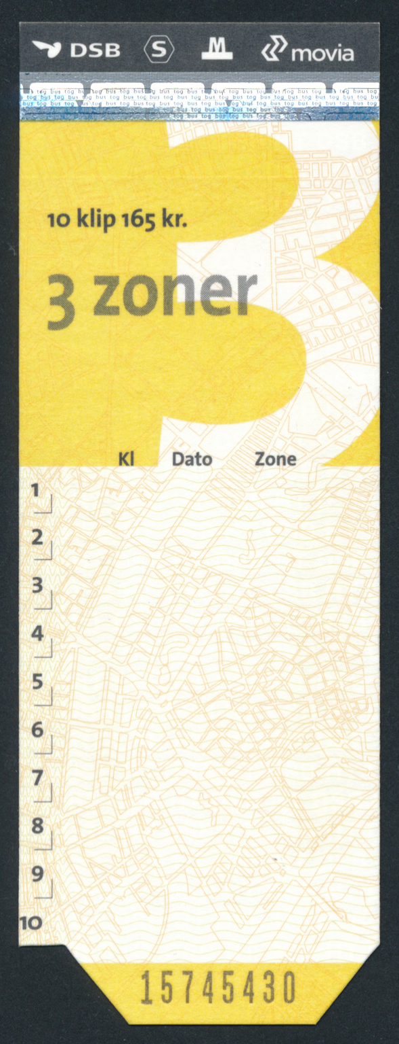

Slide 6
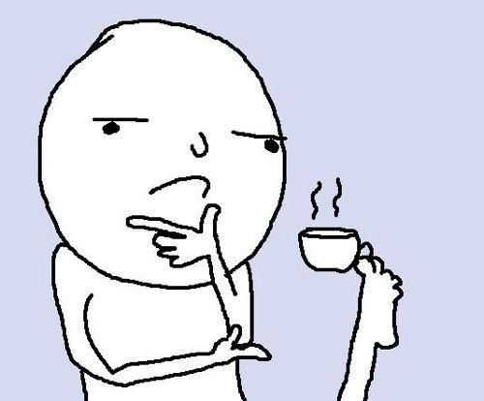
Det funktionelle kildebegreb
Kilder har ikke ét bestemt svar – svarene afhænger af det vi vælger at undersøge ved hjælp af kilden.
Kildens pointer kommer til udtryk alt efter, hvad vi spørger den om. Med andre ord handler det altså om at spørge sig selv, hvad kilden kan sige noget om.
Der findes ikke som sådan ”gode” eller ”dårlige” (hvis de fx er utroværdige), men kun kilder der er mere eller mindre velegnede til den opgave, du skal løse.

Slide 7
Frembringelse og beretning
Hvis man udnytter kilden som en frembringelse, så bruger man kilden som en konkret dokumentation af, at 'noget' er sket/frembragt i det fortidige.
Når man bruger kilden som en beretning, så bruger man det, der meddeles af afsenderen i kilden.
OBS!
Man skal være opmærksom på, at de skriftlige/sproglige kilder både kan anvendes som frembringelse og som beretning, mens de ikke-skriftlige kilder kun kan anvendes som frembringelse, fordi de som udgangspunkt ikke meddeler noget i skrift.

Slide 8
Øvelse: leg med kildeanalyse
20 minutter:
1. Gå sammen to og to
2. Byt genstand med din partner
3. Vælg den analysemetode, som du finder relevant i forhold til kildens form/udtryk
4. Lav en kildeanalyse af genstanden
– anvend samtlige punkter i den pågældende analysemetode
10 minutter:
Præsenter din kildeanalyse til din partner
(2 x 5 minutter)
Har I tid til overs, så kan I fortælle HVORFOR I har valgt at tage netop denne genstand med i dag.
________________
Opsamling:
- Vi udvælger ét par genstande fra klassen som vi sammen prøver at kategorisere og undersøge som henholdsvis frembringelse og beretning.

